Slide 1


Campaña Nacional de Información para una Nueva Vida
MITOS Y REALIDADES DE LAS
DROGAS

Slide 2
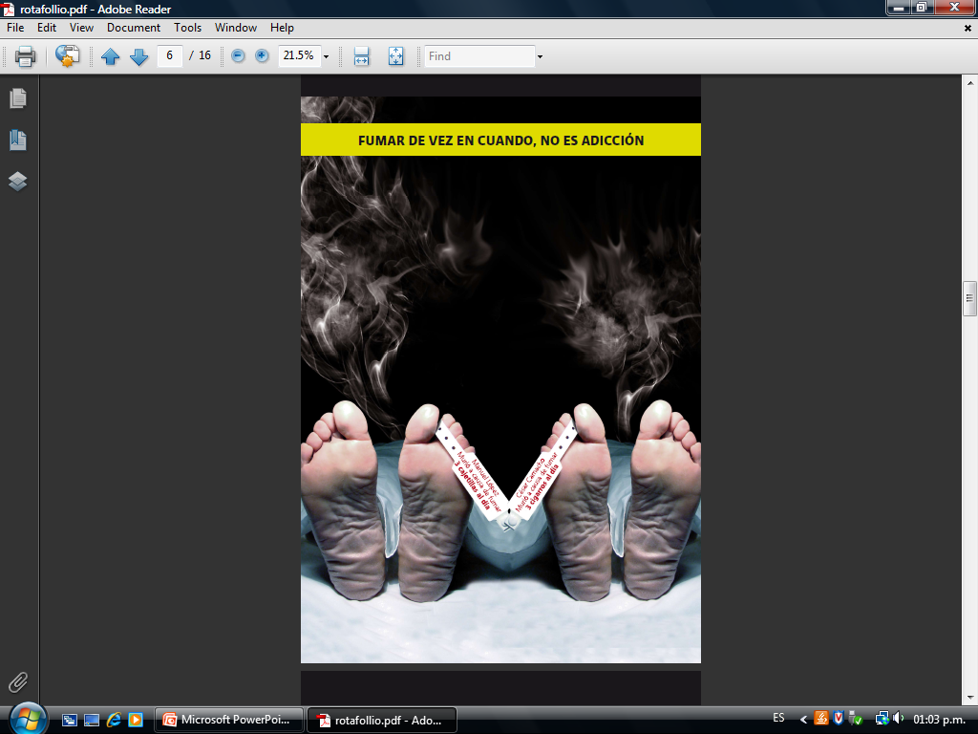
Mito: Fumar de vez en cuando, no es adicción
REALIDAD:
Fumar poco, pero de forma continua es tan perjudicial como los excesos esporádicos.
La adicción a la nicotina también se presenta si se consume sólo de vez en cuando.
METÁFORA:
Si fumas de manera ocasional, también dañas tu cuerpo

Slide 3

Mito: El cigarro sólo daña al que fuma
REALIDAD:
Quienes fuman afectan a las personas que conviven a su alrededor como cónyuges, hijos o amigos.
Las embarazadas tienen mayor probabilidad de abortar o tener hijos con bajo desarrollo y peso al nacer.
METÁFORA:
¡Date cuenta, también dañas a los que te rodean!

Slide 4
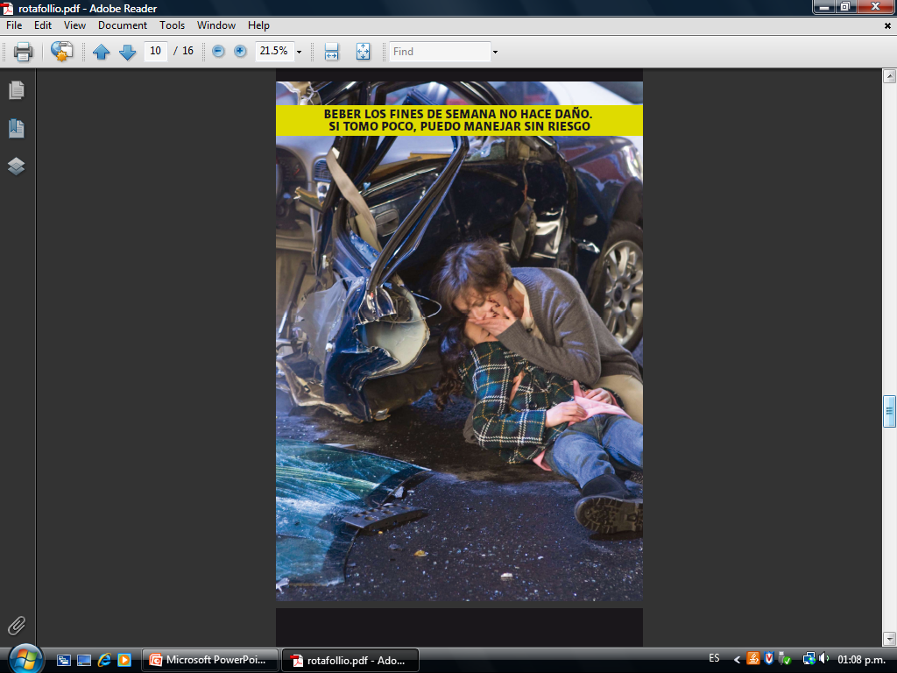
Mito: Beber los fines de semana no hace daño
REALIDAD:
El daño que provoca el alcohol depende principalmente de la cantidad que se ingiere, no del día.
En México generalmente se consume alcohol los fines de semana y en grandes cantidades, esto ocasiona deterioros al hígado y al cerebro, además propicia actos violentos y accidentes.
La primera causa de muerte en jóvenes es debido a accidentes de vehículo de motor en los que está involucrado el alcohol.
METÁFORA:
No importa cuándo, sino cuánto

Slide 5
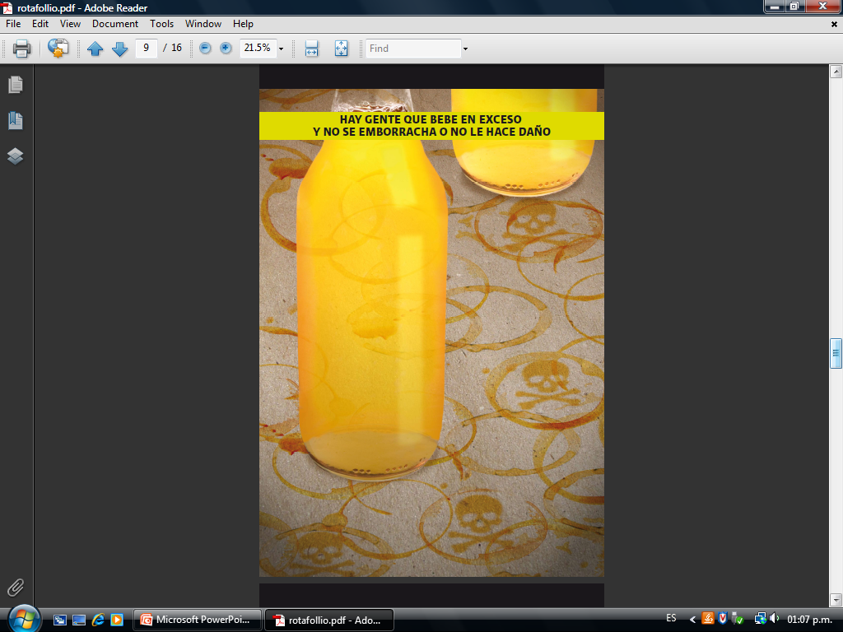
Mito: Hay gente que bebe en exceso y no se emborracha o no le hace daño, si tomo poco, puedo manejar sin riesgos
REALIDAD:
Algunas personas después de beber mucho “aparentan” no estar intoxicadas, pero finalmente están generando daños en su organismo y cerebro, puede ser que tengan más tolerancia y por esto parece que “aguantan” más.
El consumir grandes cantidades de alcohol puede provocar daño irreparable en su cuerpo o la muerte.
METÁFORA:
El exceso y el alcohol, seguro tienen reacción

Slide 6
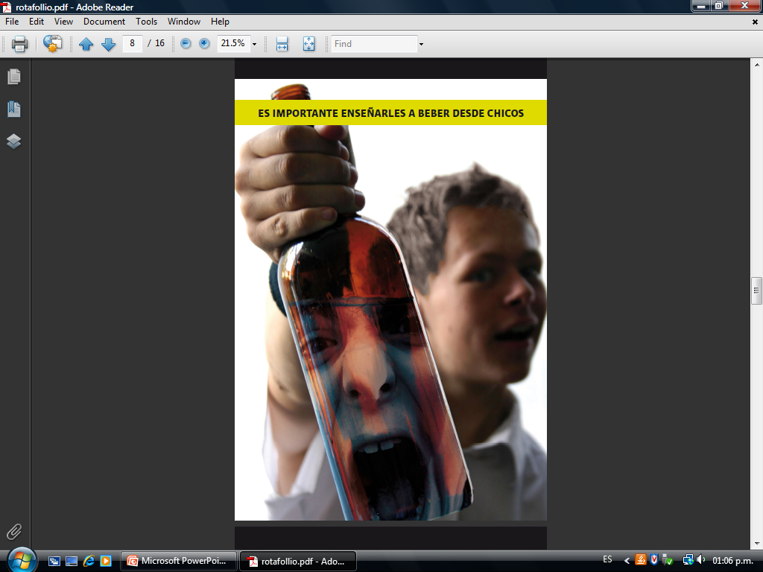
Mito: Es importante enseñarle a los niños/as a beber desde chicos/as
REALIDAD:
El consumo de alcohol en los niños produce daños más severos debido a que sus órganos aún están en desarrollo, aumenta la probabilidad de que se genere la adicción.
Al estar expuestos desde pequeños, son más vulnerables a los daños físicos que causa el alcohol a largo plazo como cirrosis hepática, pancreatitis, neuropatía alcohólica y diabetes, entre otros.
METÁFORA:
El desarrollo del alcoholismo puede comenzar desde muy jóvenes.

Slide 7
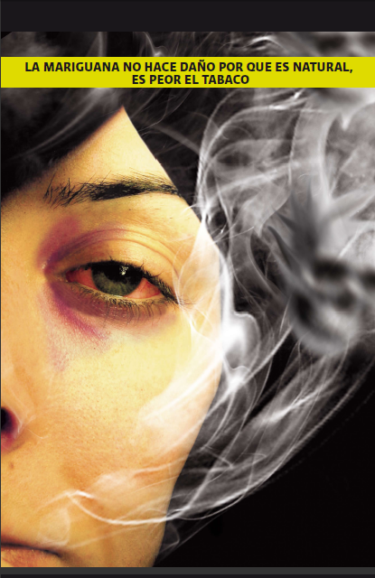
Mito: La mariguana no hace daño porque es natural, es peor el tabaco
REALIDAD:
Tanto la mariguana como el tabaco son plantas, pero contienen sustancias tóxicas y productos químicos que dañan tus pulmones.
Provoca daños en la salud física y mental de quien la consume: alteraciones permanentes de la memoria, la capacidad de aprendizaje, de atención y reacción. Incluso puede predisponer a la aparición de esquizofrenia.
Puede causar cáncer, bronquitis crónica y enfisema pulmonar.
METÁFORA:
¡No todo lo verde es vida!

Slide 8
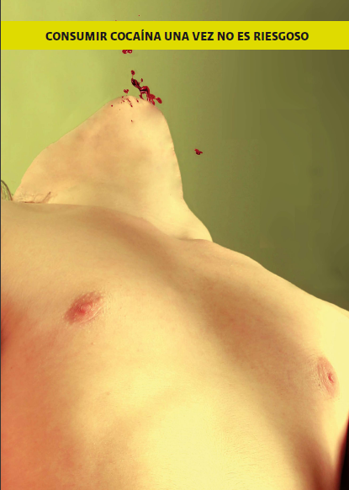
Mito: Consumir cocaína una vez no implica riesgo
REALIDAD:
La cocaína es una droga con alto poder adictivo, la dependencia física puede presentarse aún después de las primeras ocasiones de haberla usado.
Hay personas susceptibles que con un solo consumo de cocaína han fallecido por aumento en su presión arterial o derrames cerebrales.
METÁFORAS:
La primera vez si pasa…y mucho

Slide 9
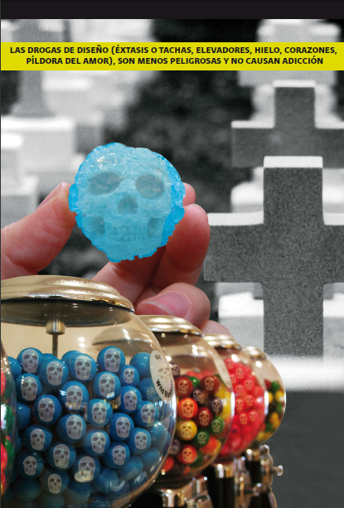
Mito: Las drogas de diseño (éxtasis o tachas, elevadores, hielo, corazones, píldora del amor), son menos peligrosas y no causan adicción
REALIDAD:
Son altamente peligrosas, está comprobado que matan las neuronas rápidamente.
No hay manera de saber qué sustancias y qué concentraciones contienen estas drogas. Lo que sí se sabe es que aceleran la presión sanguínea y dañan el cerebro.
METÁFORA:
Si la experiencia quieres vivir, costosa te puede salir

Slide 10
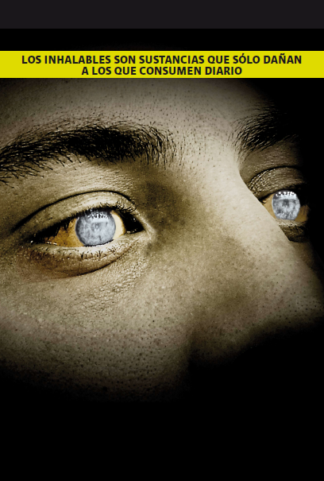
Mito: Los inhalables son sustancias que sólo dañan a los que
consumen diario
REALIDAD:
Cualquier persona está expuesta a absorber inhalables ya que son productos químicos de uso doméstico e industrial, incluso accesibles en la casa.
Los deterioros que producen se pueden presentar desde la primera experimentación, debido a la gran capacidad que tienen de mezclarse y depositarse en el cerebro.
METÁFORAS:
Si inhalas una vez para ver qué se siente, puedes dejar de ver para siempre

Slide 11

Mito: Dejar las drogas es fácil
REALIDAD:
Cuando la adicción ya está presente, es difícil dejar de consumir la droga, para conseguirlo se puede asistir a tratamiento y rehabilitación.
La familia juega un rol fundamental en el proceso de toma de conciencia y en la rehabilitación.
Los tratamientos más exitosos incluyen el trabajo y apoyo profundo de la familia del paciente.
METÁFORA:
Si entras al laberinto de las drogas te puedes perder

Slide 12
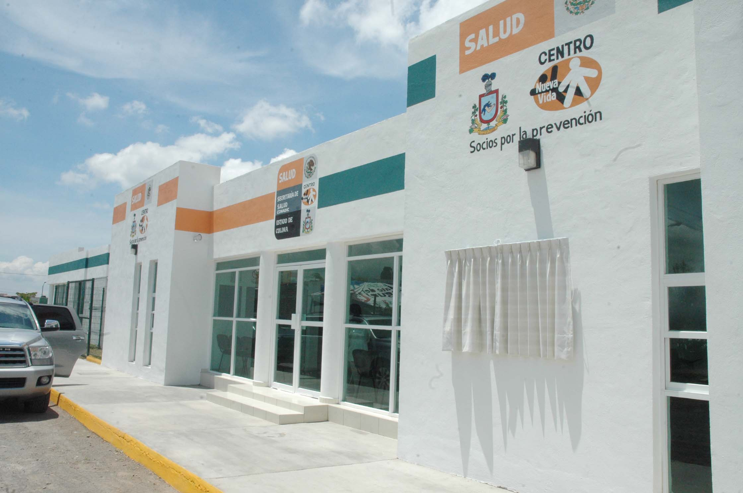
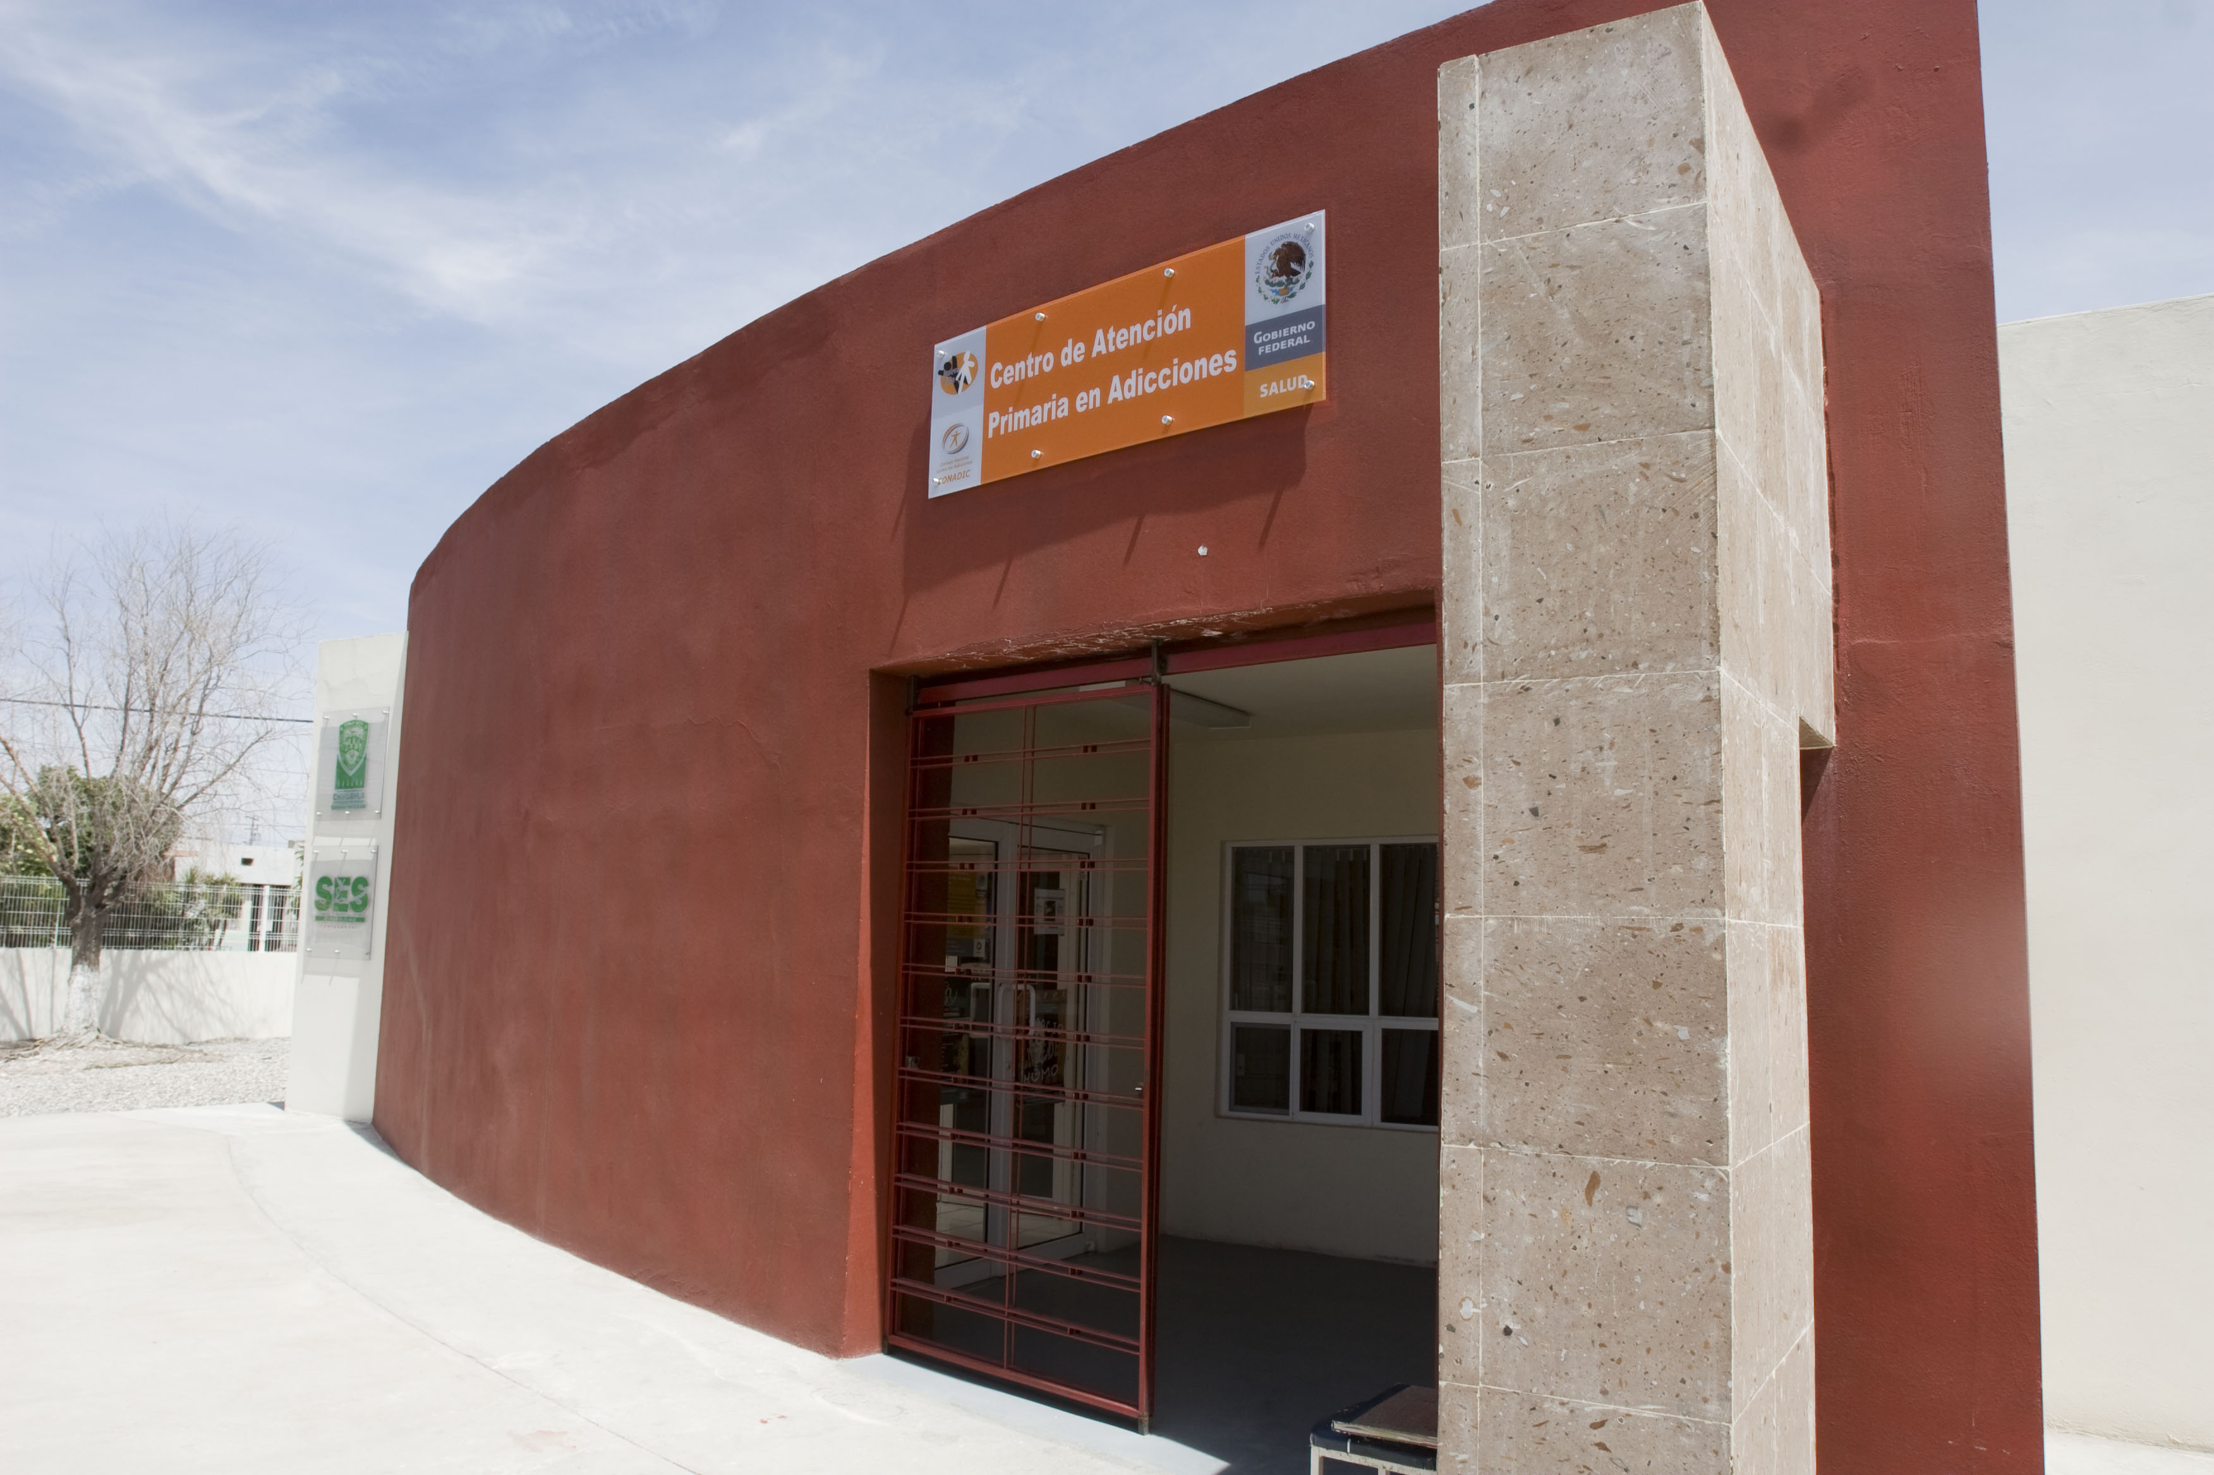
Si quieres más información, conoces a alguien que consume o que ya es adicto, acude a los Centros Nueva Vida de atención primaria.
Para mayor información llama al
01 800 911 2000
(24 horas al día, todo el año) www.cenadic.salud.gob.mx www.nuevavida.salud.gob.mx

